Slide 1


Slide 2

بورس انرژی
دفتر مطالعات اقتصادی و ارتقاء بازار برق
معاونت بازار برق

Slide 3
بورس چیست؟
بورس نهادی سازمان يافته‌ است كه از عناصر عمده و اساسي در بازار سرمايه محسوب مي‌شود و در كنار ساير موسسات و سازمانها، وظايف چندگانه‌اي زير را برعهده دارد :
    * مديريت انتقال ريسك و توزيع آن
    * شفافيت اطلاعات
    * كشف قيمت
    * ايجاد بازارهای رقابتي

Slide 4
مشخصات اصلی بورس برق
قراردادهای بورس به شکل استاندارد و بلند مدت می باشد.
قیمت گذاری به شیوه حراج مستمر
دسترسی آزاد و رقابتی به بورس انرژی
یکسان بودن شرایط حضور در بورس
تعامل دو جانبه بورس انرژی با اپراتور شبكه (ISO / (TSO

Slide 5
عناصر كليدي بورس برق
1- اپراتور مستقل سيستم (ISO) (شركت مديريت شبكه برق ايران)
2- معامله‌گران
2-1- شركت‌هاي توليدكننده (GenCo)
2-2- شركت‌هاي انتقال (TransCo)
2-3- شركت‌هاي توزيع (DisCo)
2-4- خرده‌فروش‌ها (RetailCo)
2-5- تجميع‌كننده‌ها (Aggregator)
2-6- كارگزارها (Broker)
2-7- بازارساز‌ها (Marketer)
2-8- مشتريان (Customer)

Slide 6
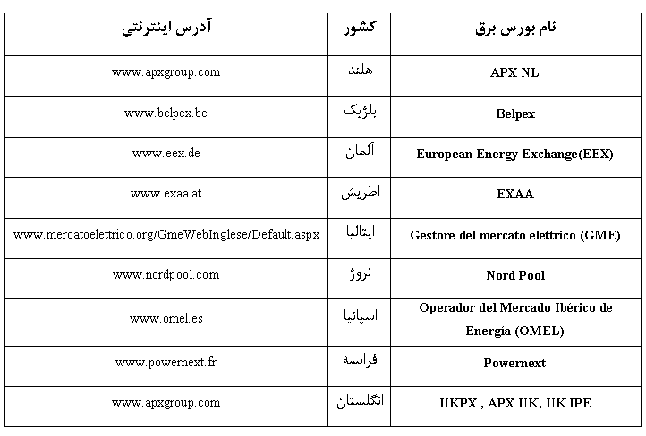
برخی از بورسهای برق مهم

Slide 7
تفاوتهاي بازار برق و بورس انرژی
عمده تفاوتهاي بازار برق و بورس را ميتوان در موارد ذيل خلاصه نمود:
مديريتي
ارتباط خريداران وفروشندگان
قراردادها
تنوع در معاملات
رقابت
سرعت تسويه
نقش مديريت شبكه

Slide 8
انواع بورس ها
به طور كلي در حال حاضر تالارهاي بورس به سه دسته تقسيم مي شوند:
1-بورس كالا:
بازار منظمي است كه در آن كالاهاي معيني مورد معامله قرار مي گيرد. مانند بورس برق نوردپول، بورس کالای نيويورك، بورس شیکاگو، بورس فلزات لندن و ... .
2-بورس ارز :
در اين بازار پول كشورهاي مختلف (ارز) مورد معامله قرار مي گيرد. معاملات ارزي بر اساس نوسانات بهاي پولهاي مختلف در مقابل يكديگر صورت مي گيرد.
3-بورس اوراق بهادار:
در اين بازار اورق بهادار مانند سهام شرکتها، اوراق قرضه و ... مورد معامله واقع مي شود.

Slide 9
انواع قراردادهای مالی در بورس برق
1- قراردادهای نقدی
2- قراردادهای نسیه
3- قراردادهاي سلف (Forwards Contracts)
4- قراردادهای سلف موازی
5- قراردادهاي آتي (Futures Contracts)
6- قراردادهاي اختيار معامله (Options Contracts)
7- انواع قراردادهاي جبران مابه التفاوت (CFD)

Slide 10
عوامل فعال در بورس برق
شخص حقوقي است كه پس از اخذ مجوزهاي لازم و پذيرش در بورس طبق مقررات، برق يا اوراق بهادار مبتني بر برق را براي ديگران و به حساب آنها معامله مي نمايد.
شركت‌هاي توزيع و مصرف‌كنندگان بزرگ (آن دسته از مصرف‌كنندگان نهايي برق است كه به علت حجم بالاي مصرف برق، مستقيماً به شبكة انتقال متصل بوده و برق را از شركت‌هاي توزيع نمي‌خرند).
بورس
خریدار
کارگزار
فروشنده
عرضه‌كنندگان برق (مالكان واحدهاي نيروگاهي يا شركت‌هايي كه مجوز بهره‌برداري از تمام يا بخشي از ظرفيت يك واحد نيروگاهي را در اختيار دارند)
اتاق پایاپای
مدیریت شبکه
واحدي است كه وظيفة تسويه و پاياپاي كردن قراردادهاي معامله شده در بورس را بر عهده دارد.

Slide 11
الزامات قانونی شکل گیری بورس برق ایران
بخش 6 سند خط مشی شرکت سهامی مدیریت تولید، انتقال و توزیع نیروی برق ایران (توانیر)
    توسعه بازار و بورس برق از دو طرف عرضه و تقاضا
    ارتقای سطح دانش و مهارت شرکتهای زیر مجموعه در انجام معاملات بازار و بورس برق
    طراحی ساز و کارهای لازم برای حضور شرکتهای زیر مجموعه در بازار و بورس برق
    اتخاذ تدابیر لازم برای حصول اطمینان از رقابت سالم میان شرکت گنندگان و رعایت دقیق ضوابط و مقررات ذیربط
    تدوین برنامه ها و انجام اقدامات لازم برای پبشگیری از انجام هر نوع عملیات مغایر با سلامت بازار و بورس برق
    بند 11 برنامه های بخش برق و انرژی وزارت نیرو در دولت دهم
    راه اندازی بورس برق و افزایش سهم معاملات در بورس به میزان حداقل 50% حجم برق مصرفی

Slide 12
مراحل تشکیل بورس انرژی
آغاز به کار بازار برق ایران
آبان ماه سال 1382
تشکیل شرکت مدیریت شبکه برق ایران
نیمه دوم سال 1383
الزامات قانونی برای راه اندازی بورس برق
بند 4 ماده 7 اساسنامه شرکت مدیریت شبکه برق ایران
بخش 6 سند خط مشی شرکت سهامی مدیریت تولید، انتقال و توزیع نیروی برق ایران (توانیر)
بند 11 برنامه های بخش برق و انرژی وزارت نیرو در دولت دهم:
    - راه اندازی بورس برق و افزایش سهم معاملات در بورس به میزان حداقل 50% حجم برق مصرفی
پیشنهاد رسمی راه‌اندازی بورس برق توسط وزارت نیرو به سازمان بورس
مهرماه سال 1386

Slide 13
مراحل تشکیل بورس انرژی
موافقت اصولی شورای عالی بورس و اوراق بهادار با راه اندازی بورس برق
خرداد ماه سال 1387
تدوین مستندات: پیشنویس اساسنامه، آیین نامه معاملات، طرح عملیاتی، طرح تجاری و ...
طی جلسات مشترک وزارت نیرو و سازمان بورس
مجوز رسمی تشکیل بورس انرژی با محوریت برق از طرف شورای عالی بورس و اوراق بهادار
1390/03/30
فراخوان مشارکت اشخاص حقوقی از سوی سازمان بورس و اوراق بهادار
تیرماه سال 1390
ترکیب سهامداران

Slide 14
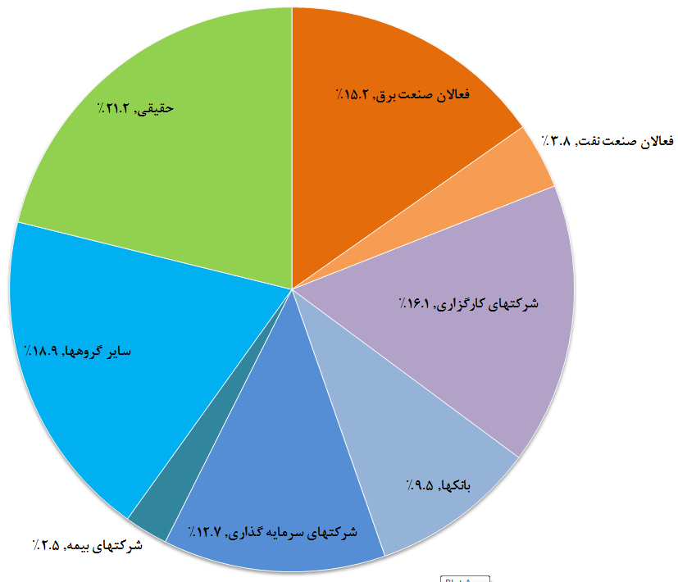
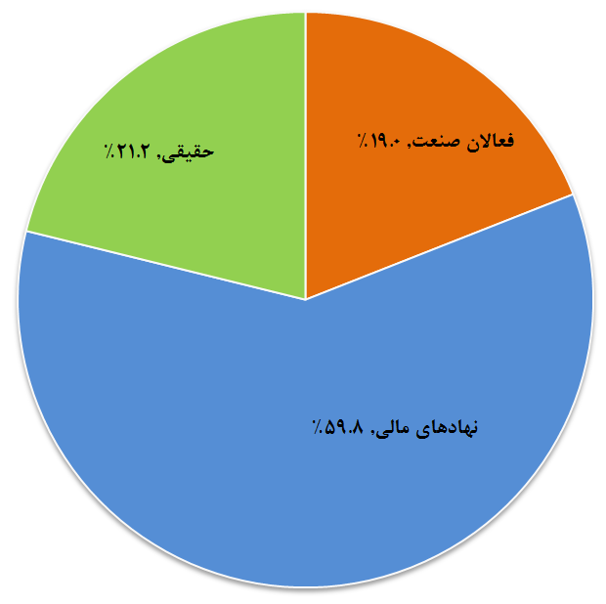
مراحل تشکیل بورس انرژی
گروه اول: فعالین صنعت برق، نفت و حاملهای انرژی
گروه دوم: نهادهاي مالي‌
گروه سوم: عموم مردم
19%
59.8%
21.2%
ترکیب سهامداران

Slide 15
تلاشهای مدیریت شبکه قبل از مجمع جهت دستیابی به حداکثر عضو از صنعت برق در هیئت مدیره بورس انرژی
مراحل تشکیل بورس انرژی
پذیره نویسی اشخاص حقیقی
1390/10/12
برگزاری جلسه مجمع عمومی بورس انرژی و انتخابات هیأت مدیره
اسفندماه سال 1390
7 نفر عضو اصلی هیئت مدیره | 3 نفر عضو علی البدل هیئت مدیره
1- شرکت آرین ماهتاب گستر | 1- شرکت سرمایه گذاری تدبیر
2- شرکت سرمایه گذاری ایران | 2- شرکت سرمایه گذاری صندوق بازنشستگی کارکنان صنعت نفت
3- شرکت گسترش نفت و گاز پارسیان | 3- شرکت توسعه پترو ایران
4- شرکت کارگزاری مهر آفرین
5- شرکت سرمایه گذاری صنایع برق و آب صبا
6- شرکت مدیریت سرمایه گذاری ملی ایران
7- شرکت کارگزاری بانک ملت
بازرس- حسابرس
1- رهیافت
انتخاب مدیر عامل و ثبت شرکت
برگزاری جلسات متعدد تخصصی و کارشناسی بین وزارت نیرو و بورس انرژی جهت هماهنگی عملیاتی معاملات برق
برگزاری جلسات منظم بصورت هفتگی با فعالین صنعت برق
بررسی و تعیین تعداد کاندیداهای صنعت برق جهت عضویت در هیات مدیره شرکت بورس انرژی با توجه به سهام شرکتهای فعال صنعت برق
انجام مذاکرات و توافق با فعالان صنعت برق جهت معرفی یک نماینده از طرف بخش تولید و یک نماینده از طرف بخش توزیع
آغاز رسمی معاملات
1391/12/19

Slide 16
فرآیند پذیرش کالای اصلی در بازار فیزیکی
پذیرش در بورس انرژی و تخصیص نماد معاملاتی (عرضه کننده)
عرضه کننده
درخواست پذیرش به عنوان معامله گر (عرضه کننده)
ارائه درخواست پذیرش
هیات پذیرش بورس انرژی
کارگزار
شرکت مدیریت شبکه برق ایران
استعلام از قابلیت فنی عرضه کننده
اعلام نظر در مورد شرایط فنی عرضه کننده
تخصیص نماد معاملاتی برای عرضه کننده و تعیین میزان مجاز قابل معامله
عرضه کننده صلاحیت حضور در بورس را دارد؟
خیر
بلی
شرکت سپرده گذاری مرکزی
پایان

Slide 17
فرآیند پیش از انجام معامله در بورس انرژی (معاملات برق)
شرکتهای توزیع نیروی برق
شارژ حساب شرکت توزیع
توانیر
Pre-Ordering سامانه
ارائه درخواست خرید
ارسال درخواست به سامانه معاملاتی
معامله گر مجاز به انجام معامله به میزان درخواستی می باشد؟
کارگزار
مصرف کنندگان نهایی و سرمایه گذاران
شرکت سپرده گذاری مرکزی
ارائه درخواست خرید
خیر
عدم ثبت در سامانه معاملاتی و ارسال پیغام خطا به کارگزار
تائید درخواست
بلی
ثبت در سامانه معاملاتی
گردش اسناد
بورس انرژی
(سامانه معاملاتی)
گردش مالی
تائید درخواست
ارسال درخواست به سامانه معاملاتی
کارگزار
ارائه درخواست فروش
فروشنده
شرکت مدیریت شبکه برق ایران
اعلام وضعیت سقف مجاز خرید و فروش معامله گران

Slide 18
فرآیند انجام معامله در بورس انرژی (معاملات برق)
پایان
کارگزار خریدار
عدم انجام معامله
ابطال معامله
بورس انرژی
(سامانه معاملاتی)
ثبت درخواستهای خرید و فروش
ارسال تائیدیه معاملات
خیر
معامله مورد تائید است؟
شرکت سپرده گذاری مرکزی
ارسال گزارش معاملات تائید شده
بلی
انجام معامله
ارسال تائیدیه معاملات
کارگزار فروشنده
گردش اسناد
گردش مالی

Slide 19
فرآیند پس از انجام معامله در بورس انرژی (معاملات برق)
فروشنده
خریدار
کارمزد کارگزار فروشنده
کارگزار فروشنده
کارگزار خریدار
شرکت بورس انرژی
دریافت وجه معامله
پرداخت وجه معامله
کارمزد کارگزار خریدار
نظارت بر تحویل فیزیکی
کارمزد شرکت بورس انرژی
شرکت مدیریت شبکه برق ایران
ارسال گزارش معاملات قطعی شده
شرکت سپرده گذاری مرکزی
(تسویه با کارگزار)
کارمزد سازمان
سازمان بورس و اوراق بهادار
گردش اسناد
کارمزد شرکت سپرده گذاری
گردش مالی

Slide 20
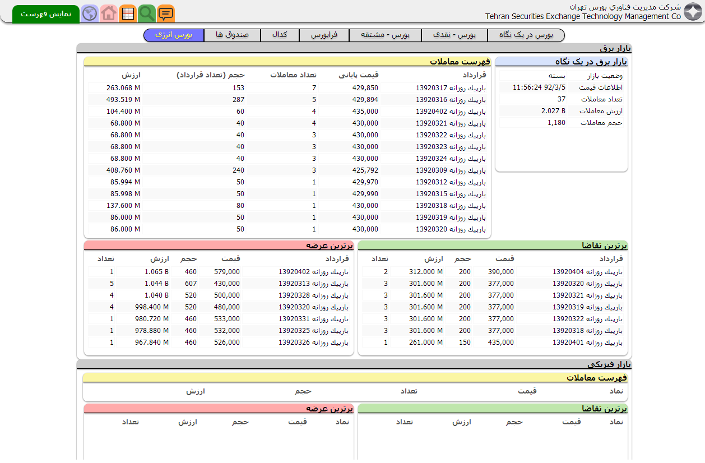
سایت معاملات www.tsetmc.com

Slide 21
وضعیت اولیه تخصیص از حساب مدیریت منابع توسط شرکت توانیر
مبلغ اختصاص داده شده به شرکت های توزیع بابت خرید برق
حساب ویژه شرکت های توزیع
در بورس انرژی
نرخ معامله در بورس
بورس انرژی
انرژی معامله شده در بورس
حساب جاری شرکت های توزیع
حساب مدیریت منابع نزد شرکت توانیر
نیروگاههای خصوصی
Md
بابت فروش به بازار
Mm
شرکت مدیریت شبکه برق ایران

Slide 22


مدل تخصیص نقدینگی به نیروگاهها و شرکتهای توزیع از ابتدای مردادماه 93
مبلغ اختصاص داده شده به شرکت های توزیع بابت خرید برق
حساب ویژه شرکت های توزیع
در بورس انرژی
نرخ معامله در بورس
$$M_{D}=W×π_{T}$$
بورس انرژی
نرخ تامین وجه (نرخ خدمات توزیع)
انرژی معامله شده در بورس
$$M_{Total}$$
حساب جاری شرکت های توزیع
حساب مدیریت منابع نزد شرکت توانیر
نیروگاههای خصوصی
Md
بابت فروش به بازار
Mm
شرکت مدیریت شبکه برق ایران

Slide 23





طرح کسر هزینه سوخت از بهای معاملات
مبلغ اختصاص داده شده به شرکت های توزیع بابت خرید برق
حساب ویژه شرکت های توزیع
در بورس انرژی
نرخ معامله در بورس
$${\acute{M}}_{D}= \acute{W}×π_{T}$$
$$D$$
$${\acute{M}}_{B}=\acute{W}×π_{B}$$
بورس انرژی
$$G$$
نرخ تامین وجه (نرخ خدمات توزیع)
انرژی معامله شده در بورس
$${\acute{M}}_{F}=\acute{W}×π_{F}$$
$$M_{Total}$$
حساب جاری شرکت های توزیع
حساب مدیریت منابع نزد شرکت توانیر
نرخ علی الحساب سوخت
نیروگاههای خصوصی
Md
بابت فروش به بازار
Mm
شرکت مدیریت شبکه برق ایران

Slide 24
با تشکر از حسن توجه شما

